Slide 1
T.C.
BALIKESİR ÜNİVERSİTESİ
MÜHENDİSLİK FAKÜLTESİ
BİLGİSAYAR MÜHENDİSLİĞİ BÖLÜMÜ
Uygulamalı Makine Öğrenmesi
2. Bölüm
Dr. Öğr. Üyesi Sevdanur GENÇ
sevdanur.genc@balikesir.edu.tr
Balıkesir, 2025

Slide 2
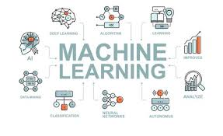
Ajanda
  Makine Öğrenmesi Nedir?
  Makine Öğrenmesi Aşamaları
  Makine Öğrenmesi Veri Türleri
  Makine Öğrenmesi Türleri
  Makine Öğrenmesi Eğitim ve Test Aşamaları
  Makine Öğrenmesi Yöntemleri
  Makine Öğrenmesi Performans Metrikleri
  Makine Öğrenmesi Problemleri

Slide 3
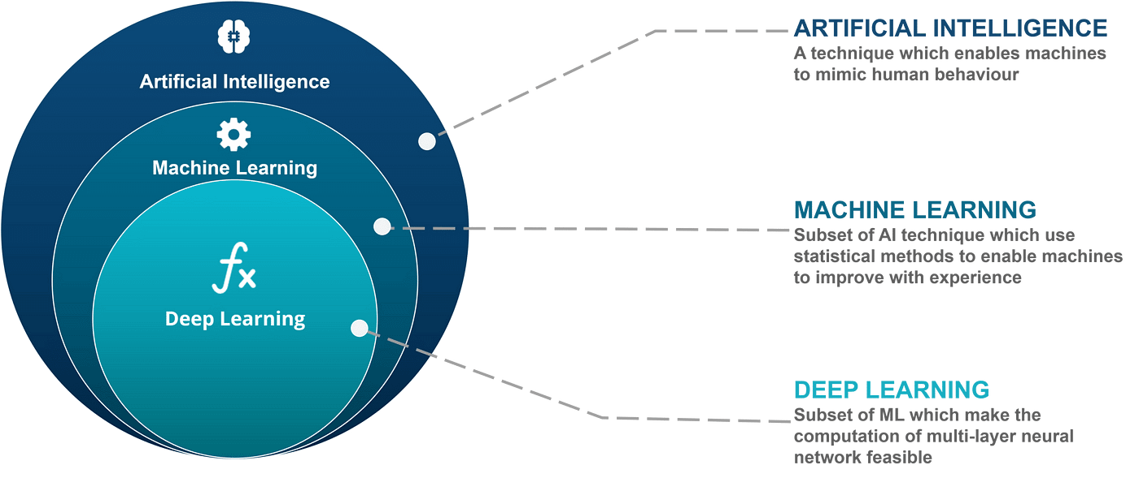
Yapay zekâ – Makine Öğrenmesi – Derin Öğrenme
Büyük ve karmaşık veri yapılarını işlemek, analiz etmek ve anlamlı bilgiler elde etmek amacıyla yapay zekâ yöntemleri yaygın olarak kullanılmaktadır. Bu yöntemler sayesinde bilgisayar sistemlerine veri analizi, öğrenme, problem çözme ve karar verme gibi insan zekâsına benzer yetenekler kazandırılmaktadır.
Makine öğrenmesi, farklı alanlardaki problemlere çözüm üretmek amacıyla uygulanan ve teknolojik gelişmelerde yaygın olarak karşımıza çıkan yapay zekânın bir alt dalıdır.
Makine öğrenme modelleri, daha önce karşılaşılmamış veri setleri üzerinde çıkarımlar yapabilen, kalıplar oluşturabilen ve bu verilere dayanarak karar verebilen sistemlerin geliştirilmesini sağlar.
Makine öğrenmesinde, her probleme ve veri yapısına uygun modelleme teknikleri kullanılarak çözümler üretilmektedir.

Slide 4
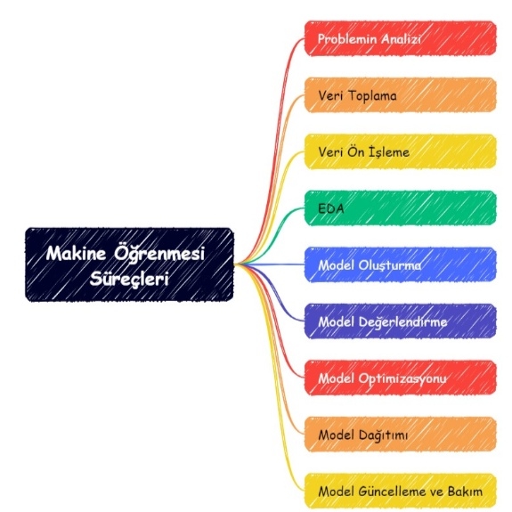
Makine Öğrenmesi Aşamaları
Veri Toplama: Araştırma problemine uygun veriler toplanarak bir veri seti oluşturulmaktadır.
Verinin Düzenlenmesi: Veri setinin doğruluğunu ve tutarlılığını sağlamak amacıyla hatalı verilerin düzeltilmesi, eksik verilerin tamamlanması ve aykırı değerlerin tespit edilerek işlenmesi gerekmektedir. Ayrıca, modelin doğru çalışabilmesi için gerekli koşulların sağlanması önemlidir. Bu kapsamda, verinin normal dağılıma uygun hale getirilmesi ve veri noktalarının birbirinden bağımsız olması gibi işlemler uygulanmaktadır.
Model Seçimi: Araştırmanın amacı ve veri setinin yapısı doğrultusunda uygun bir model belirlenmektedir.

Slide 5
Makine Öğrenmesi Aşamaları
Model Eğitimi: Seçilen model, eğitim veri seti üzerinde belirlenen kayıp fonksiyonu kullanılarak eğitilmektedir. Bu süreçte, modelin parametrelerini en iyi hale getirmek amacıyla uygun bir optimizasyon algoritması uygulanmaktadır.
Model Değerlendirmesi: Eğitim süreci tamamlandıktan sonra, modelin performansını ölçmek için test veri seti kullanılarak değerlendirme yapılmaktadır. Gerçek değerler ile model tarafından üretilen tahminler karşılaştırılarak doğruluk, hassasiyet ve hata kareler ortalaması gibi başarım metrikleri hesaplanmaktadır. Bu metrikler doğrultusunda modelin genel performansı analiz edilmektedir.
Model Optimizasyonu: Modelin tahmin performansını artırmak amacıyla hata oranlarına bağlı olarak parametre optimizasyonu gerçekleştirilmektedir. Optimum performans elde edilemediği durumlarda, model yeniden eğitilerek parametrelerin en iyi duruma getirilmesi sağlanmaktadır.

Slide 6
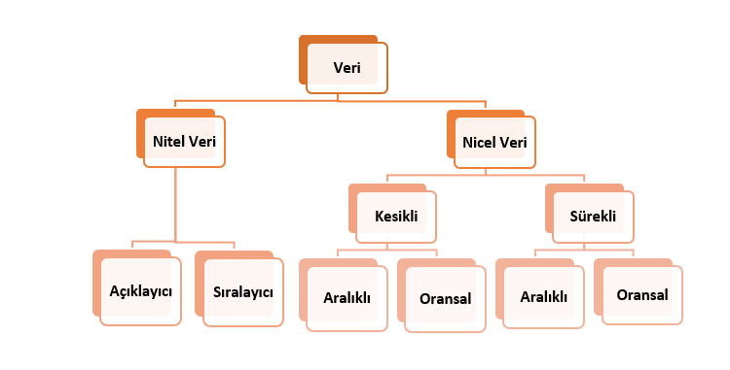
Makine Öğrenmesinde Veri Türleri
Veri, ölçüm, sayım ve gözlem süreçleri sonucunda elde edilen bilgi ve gerçekler olarak tanımlanmaktadır.
Analizlerde sayısal veriler, metinler, görüntüler ve sesler veri olarak kullanılmaktadır.
Her algoritma, belirli bir veri türünü işlemek için daha uygun olup, bu durum makine öğrenmesi modelinin başarısını doğrudan etkilemektedir. Bazı durumlarda, verilerin model tarafından etkin bir şekilde kullanılabilmesi için dönüşüm veya ön işleme adımlarının uygulanması gerekmektedir.

Slide 7
Nicel (Sayısal) Veri: Sayısal veya nümerik veri türleri, sürekli ve kesikli olmak üzere ikiye ayrılmaktadır. Bu tür veriler, ölçme veya sayma yoluyla elde edilir. Sürekli veriler, belirli bir aralık içindeki tüm sayısal değerleri alabilirken, kesikli veriler yalnızca tam sayı değerlerinden oluşmaktadır.
  Örneğin, gelir, boy, uzunluk ve sıcaklık sürekli verilere; kişi sayısı, oda sayısı, araç sayısı ve üretilen ürün sayısı ise kesikli verilere örnek olarak verilebilir. Sayısal veri türleri, genellikle regresyon, kümeleme ve sınıflandırma problemlerinde kullanılmaktadır.
Nitel (Kategorik) Veri: Kategorik veri türleri, ölçülemeyen veya doğrudan sayısal ifadelerle temsil edilemeyen niteliklerden oluşmaktadır. Bu tür veriler, belirli kategorilere veya sınıflara ayrılan sınıflandırma ya da sıralama düzeyindeki ayrık değerleri içermektedir.
  Sınıflandırma düzeyindeki veriler, belirli bir düzen veya sıralama içermeyen kategorileri temsil eder. Örneğin, renkler, cinsiyet ve ülke adı bu tür verilere örnek olarak verilebilir.
  Sıralama düzeyindeki veriler ise belirli bir hiyerarşik düzen içeren kategorileri ifade eder. Örneğin, eğitim durumu (lise, lisans, yüksek lisans, doktora), gelir düzeyi (düşük, orta, yüksek) ve memnuniyet düzeyi (memnun değilim, kararsızım, memnunum) gibi veriler sıralama düzeyindeki verilere örnek olarak gösterilebilir. Bu tür veriler analiz süreçlerinde genellikle 0 ve 1 gibi kodlarla ifade edilerek kullanılmaktadır. Kategorik veri türleri, ağırlıklı olarak sınıflandırma problemlerinde karşımıza çıkmaktadır.
Nicel özellikler; yaş, aylık gelir, alışveriş sıklığı ve ortalama harcama iken nitel özellikler (etiket ya da öznitelikler); cinsiyet, şehir ve tercih edilen ürün kategorisidir.

Slide 8
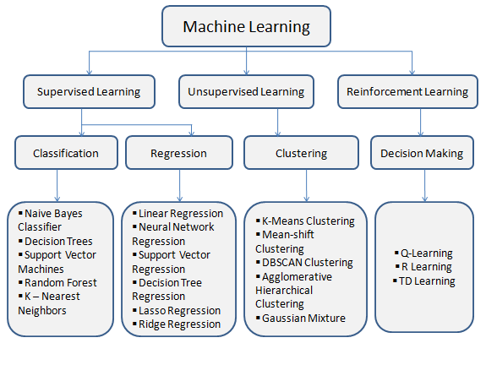
Makine Öğrenmesi Türleri
Makine öğrenmesi modellerinin regresyon, sınıflandırma ve kümeleme gibi işlemleri doğru bir şekilde gerçekleştirebilmesi, geniş ve çeşitli bir veri setiyle eğitilmeleri ile mümkün olmaktadır.
Eğitim sürecinde, makine öğrenmesi algoritmaları belirlenen görevleri en iyi şekilde yerine getirecek şekilde optimize edilmektedir.
Makine öğrenmesi algoritmaları, bir veri setindeki örüntüleri ve ilişkileri keşfetmek için kullanılan matematiksel yöntemlerden oluşmaktadır. Bu süreç sonucunda elde edilen model, belirli kurallar ve veri yapıları çerçevesinde çalışan bir makine öğrenmesi modeli olarak tanımlanmaktadır. Kullanım amacı ve çözülmesi hedeflenen problem türüne bağlı olarak farklı makine öğrenmesi modelleri geliştirilmekte ve uygulanmaktadır.

Slide 9
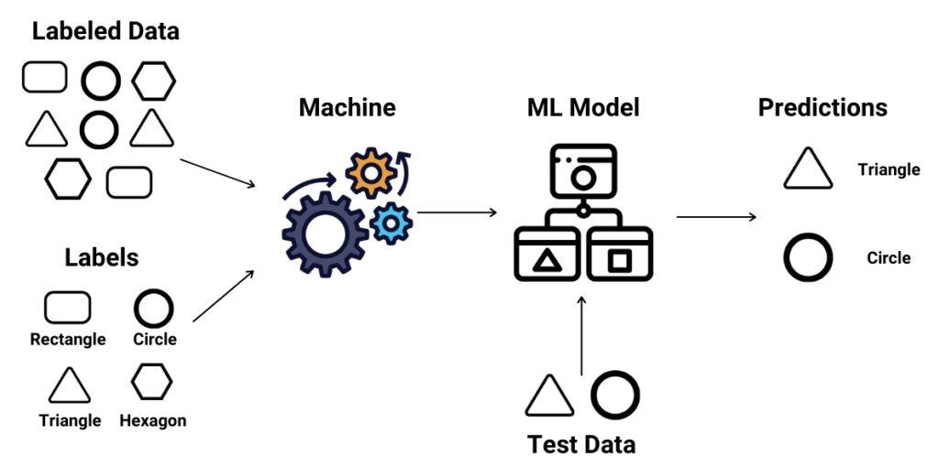
Gözetimli Öğrenme
Gözetimli öğrenme, makine öğrenmesinin en temel ve en yaygın kullanılan yöntemlerinden biridir. Bu yöntemde, modelin eğitilmesi için etiketlenmiş veri setleri kullanılmakta, eğitim süreci tamamlandıktan sonra elde edilen model test verileri üzerinde değerlendirilerek performansı ölçülmektedir.
Model, belirli bir görevi gerçekleştirebilmek için veriyle birlikte sunulan etiketleri öğrenmeye çalışır.
Gözetimli öğrenmenin temel amacı, girdi verilerini doğru çıktılarla eşleştirmek olup, genellikle sınıflandırma ve regresyon problemlerinde yaygın olarak kullanılmaktadır.

Slide 10
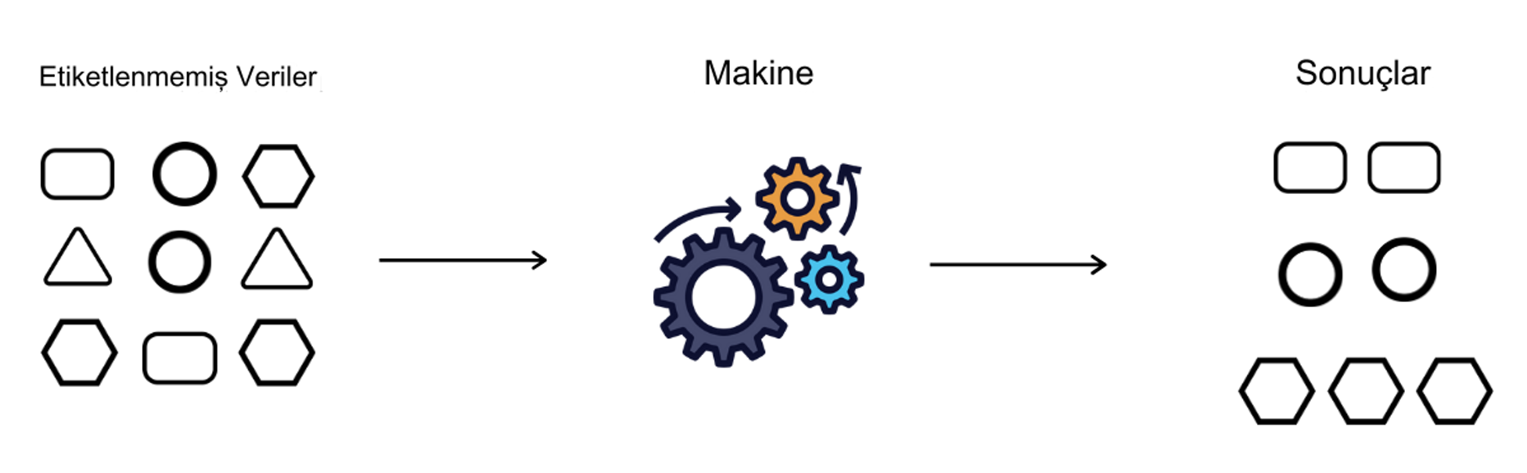
Gözetimsiz Öğrenme
Gözetimsiz öğrenme, modellerin önceden etiketlenmemiş veri kümeleri üzerinde eğitildiği bir makine öğrenmesi türüdür. Bu yöntem, veri kümesindeki bilinmeyen örüntüleri keşfetmek, benzer özelliklere sahip veri noktalarını gruplamak, veri setindeki ilişkileri analiz etmek ve doğrusal olmayan bağıntıları belirlemek amacıyla kullanılmaktadır.
Makine öğrenmesi yöntemleri arasında, etiketli verilerle gerçekleştirilen öğrenme süreci gözetimli öğrenme, etiketsiz verilerle gerçekleştirilen süreç ise gözetimsiz öğrenme olarak adlandırılmaktadır. Bu iki yöntemin birleşimi olan yarı gözetimli öğrenme, hem etiketli hem de etiketsiz verilerin bir arada kullanıldığı bir yaklaşımı ifade etmektedir.
Yarı gözetimli öğrenme, genellikle etiketli verilerin yetersiz olduğu durumlarda tercih edilmekte ve etiketsiz verilerden anlamlı bilgiler çıkararak modelin performansını artırmayı amaçlamaktadır.

Slide 11
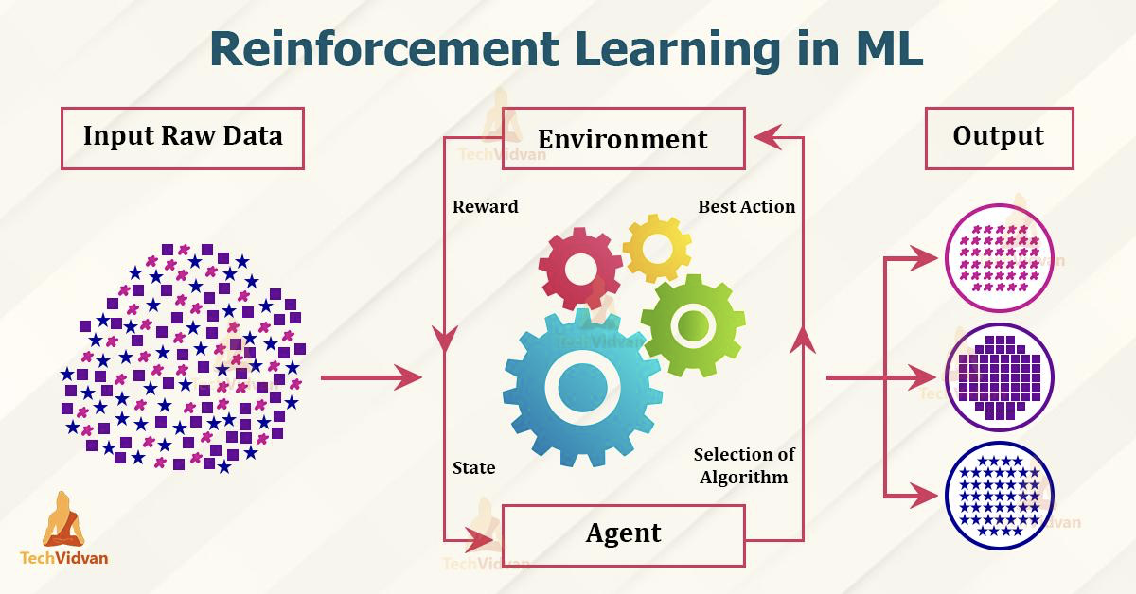
Pekiştirmeli Öğrenme
Pekiştirmeli öğrenme, eğitim verisi olmadan bir ajanın (makine, robot vb.) çevreden aldığı tepkilerle eğitilmesini amaçlayan bir makine öğrenmesi türüdür ve bu süreç, canlıların öğrenme mekanizmalarına benzerlik göstermektedir. Bu yöntem, gözetimli ve gözetimsiz öğrenmeden farklıdır çünkü burada tepki davranışları ve bu tepkilere yönelik bir ödül sistemi bulunmaktadır.
Ajanlar, bu ödül sistemi aracılığıyla eğitilmektedir.
Pekiştirmeli öğrenme, oyun teorisi, doğal dil işleme, robotik ve otomasyon gibi birçok alanda etkili bir şekilde kullanılmaktadır.

Slide 12
Makine Öğrenmesinin Üstünlük ve Kısıtları
Üstünlükleri:
büyük ve karmaşık veri setlerindeki örüntüleri ve ilişkileri keşfetmeye olanak tanır.
İşletmeler, veri madenciliği yaparak pazar eğilimlerini, müşteri davranışlarını ve daha fazlasını anlamalarına yardımcı olmak için makine öğrenmesini kullanmakta; bu da karar verme sürecini hızlandırmaktadır.
Kümeleme ve sınıflandırma gibi görevleri, insanlardan çok daha hızlı ve verimli bir şekilde yerine getirmektedir.
Makine öğrenmesi modelleri, zaman içinde yeni verilerle beslenerek ve performansları izlenerek sürekli kendini geliştirmekte; bu sayede sürekli öğrenme yoluyla daha iyi sonuçlar elde edebilmektedir.
Makine öğrenmesi, karmaşıklığı yönetme ve büyük veri setlerini anlamak gibi zorlu görevlerin üstesinden gelerek araştırmacıları yaratıcılık ve keşfe teşvik etmektedir. Sanat, müzik ve tasarım gibi yaratıcı alanlarda yeni fikirlerin, tasarımların ve örüntülerin ortaya çıkmasına yardımcı olmaktadır. Bu nedenle, pek çok sektörde iş süreçlerini iyileştirmek ve daha bilinçli kararlar almak için güçlü bir araç olarak kabul edilmektedir.
Makine öğrenmesi, kullanım kolaylığı açısından zaman ve maliyetten tasarruf sağlamaktadır.

Slide 13
Makine Öğrenmesinin Üstünlük ve Kısıtları
Kısıtları:
Veri setinin küçük olması veya modelin veri setine uygun olmaması, makine öğrenmesinde yanıltıcı sonuçlara yol açabilir.
Makine öğrenmesi algoritmalarının eğitilmesi, genellikle yüksek hesaplama gücü gerektirir. Bu durum, özellikle derin öğrenme modelleri için geçerlidir; derin öğrenmede karmaşık yapılar kullanılır. Modelin karmaşıklığı arttıkça, hata tespiti ve doğrulama daha zor hale gelir.
Makine öğrenmesi modelleri, eğitim verilerine fazla uyum sağlayabilir. Bu durum aşırı öğrenme (overfitting) olarak adlandırılır ve modelin genelleme yeteneğini zayıflatır.
Kişisel veya özel verilerin kullanılması, veri gizliliği ve güvenliği risklerini artırabilir.
Makine öğrenmesi modellerinin yanlış veya kötü niyetli kullanımı, güvenilirlik ve etik sorunlara yol açabilir. Özellikle otomatik karar verme sistemlerinde bu risk daha da belirgin hale gelir.
Makine öğrenmesi modelleri başlangıçta insan tarafından eğitilir ve denetlenir. Bu süreç, uzman kişiler gerektiren bir aşamadır. Modelin geliştirilmesi, eğitilmesi, denetlenmesi ve sürdürülmesi için deneyimli uzmanların bulunması önemlidir.

Slide 14
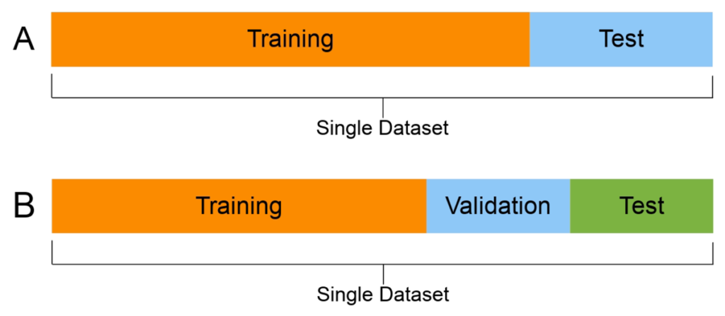
Makine Öğrenmesinde Eğitim ve Test Aşamaları
Makine öğrenmesi modelinin geliştirilmesi ve değerlendirilmesi için eğitim ve test aşamaları temel adımlardır.
Eğitim aşamasında, modelin performansını artırmak amacıyla eğitim verileri birden çok kez algoritmaya dahil edilir ve bu süreç yinelemeli olarak gerçekleştirilir. Bu aşamanın amacı, modelin daha önce karşılaşmadığı (görmediği) girdiler için doğru çıktıları tahmin edebilmesidir.
Test aşaması ise, modelin uygunluğunu ve performansını değerlendirdiğimiz bir süreçtir. Bu aşamada, modelin test veri setindeki gerçek değerlerle çıktı değerlerinin karşılaştırılmasıyla modelin performansı ölçülür. Performans ölçümü için doğru metriklerin seçilmesi önemlidir; örneğin, doğruluk, kesinlik, F1 skoru veya hata kareler ortalaması gibi metrikler bu değerlendirmede kullanılır.
Makine öğrenmesinde, modelin doğruluğu ve tahmin yeteneği, kullanılan veri setine bağlıdır. Genellikle orijinal veri seti, eğitim ve test veri setlerine ayrılır.
Eğitim verileri, algoritmanın eğitilmesi için, test verileri ise performansın değerlendirilmesi için kullanılır. Model, eğitim verileri ile eğitildikten sonra test verileri ile test edilir. Eğer modelin eğitim verileri üzerindeki doğruluğu, test verileri üzerindeki doğruluğundan çok daha yüksekse, modelin aşırı öğrenme (overfitting) yaptığı söylenir.
Veri setlerini bölme yöntemleri arasında en yaygın olanı, veri setinin büyük bir kısmını eğitim verisi olarak ayırmaktır. Bazı araştırmalarda, eğitim verisi ayrıca doğrulama verisi olarak da kullanılabilir. Eğitim, doğrulama ve test kümelerinin birbirinden bağımsız olarak belirlenmesi gerekmektedir.

Slide 15
Makine Öğrenmesinde Eğitim ve Test Aşamaları
Eğitim Verisi: modelin öğrenme sürecinde kullanılan orijinal veri setinin bir alt kümesidir. Eğitim veri seti, modelin algoritmayı programlamak için özellikleri, ilişkileri ve genel veri yapısını öğrenmesini sağlar. Eğitim verileri ile model, girdilerden beklenen çıktıları tahmin etmeye çalışır. Bu süreç, model parametrelerinin optimizasyonu için kullanılır ve modelin öğrenme yeteneği burada şekillenir.
Doğrulama Verisi: Modelin eğitimi sırasında, verilerin algoritmadan birden fazla kez geçirilmesi gereklidir. Her seferinde aynı veri yapısını görmek yerine, modelin farklı örüntüleri öğrenebilmesi için başka bir veri setinin kullanılması gerekir. Bu amaçla, eğitim verisinin bir kısmı doğrulama verisi olarak ayrılır. Doğrulama verisi, eğitim verisine benzer olmakla birlikte, modelin daha önce görmediği örnekleri içerir. Bu veri seti, gözden kaçan örüntülerin yakalanmasını ve modelin gelişmesini sağlar. Ayrıca, aşırı öğrenme veya aşırı basitleştirme gibi sorunları önlemek için de doğrulama verisi kullanılır.
Test Verisi: Modelin eğitim ve doğrulama süreçleri tamamlandıktan sonra, modelin performansı test edilmek için test verisi ile değerlendirilir. Test verisi, eğitim verisinden bağımsız olan orijinal veri setinin bir başka alt kümesidir. Bu veri ile yapılan tahminler ile gerçek çıktılar arasındaki farklar değerlendirilerek, modelin tahmin etme ve genelleme yeteneği ölçülür. Test verisi, modelin gerçek dünya verilerine ne kadar iyi uyum sağladığını gösteren önemli bir araçtır.

Slide 16
Test Yöntemleri
Makine öğrenmesi modellerinin başarımını objektif bir biçimde ölçmek, modelin etkinliğini ve faydalılığını değerlendirebilmek açısından oldukça önemlidir. Modelin, eğitim verileri dışında daha önce görmediği verilere ne kadar iyi genelleme yaptığı, modelin gerçek dünyadaki performansını anlamamıza yardımcı olur. Bu bağlamda kullanılan test yöntemleri, modelin farklı senaryolara nasıl tepki verdiğini ve farklı veri kümelerinde nasıl performans gösterdiğini ortaya koyar. En yaygın kullanılan test yöntemlerinden bazıları şunlardır:
k-kat (k-fold) Çapraz Doğrulama: Bu yöntemde, veri seti k eşit parçaya bölünür ve her seferinde bir parça test verisi olarak kullanılırken geri kalan k-1 parça eğitim verisi olarak kullanılır. Bu işlem k kez tekrarlanır, her seferinde farklı bir parça test verisi olarak seçilir. Sonuçlar, k defa yapılan testlerin ortalaması alınarak değerlendirilir. Bu yöntem, modelin genelleme gücünü değerlendirmek için oldukça yaygındır ve veri setindeki her örneğin hem eğitim hem de test verisi olarak kullanılmasını sağlar.
Birini Dışarıda Bırak Çapraz Doğrulama (Leave-One-Out Cross Validation - LOOCV): LOOCV, k-kat çapraz doğrulamanın bir özel halidir. Burada, veri setindeki her örnek, bir kez test verisi olarak ayrılır ve geri kalan tüm veriler eğitim verisi olarak kullanılır. Bu işlem, veri setindeki her örnek için ayrı ayrı yapılır ve her defasında modelin doğruluğu ölçülür. LOOCV, özellikle küçük veri setlerinde daha hassas ve güvenilir sonuçlar sağlayabilir, ancak işlem maliyeti yüksek olabilir çünkü her bir veri örneği için model yeniden eğitilir.
Bu çapraz doğrulama yöntemleri, modelin başarımını doğru bir şekilde ölçmek ve overfitting (aşırı öğrenme) gibi sorunları tespit etmek için yaygın olarak kullanılmaktadır.

Slide 17
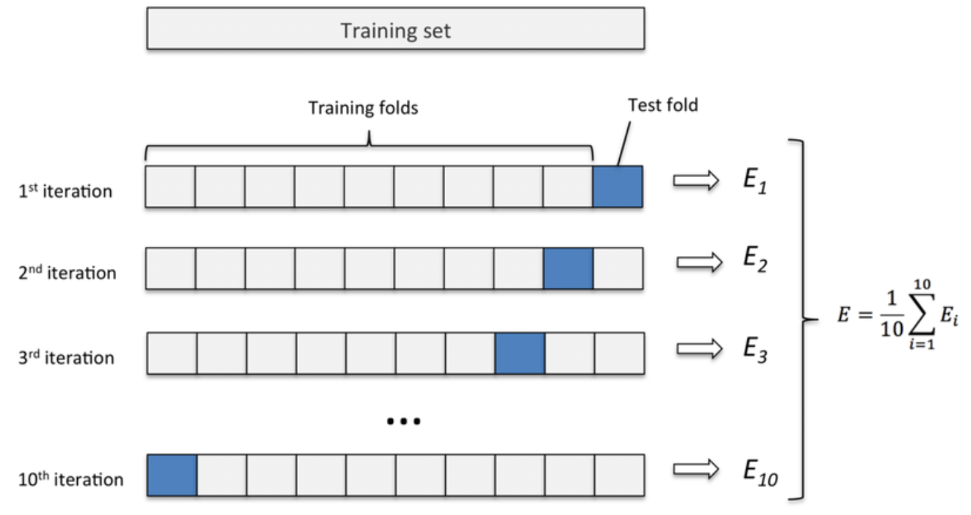
k-kat (k-fold) Çapraz Doğrulama
K-kat çapraz doğrulama, makine öğrenmesi modelinin doğruluğunu ve genelleme yeteneğini daha güvenilir bir şekilde ölçmek için kullanılan güçlü bir yöntemdir.
Veri setini k eşit parçaya böler. Her bir parça sırasıyla test kümesi olarak kullanılırken, geri kalan k-1 parça eğitim verisi olarak kullanılır. Bu işlem k kez tekrarlandığında, modelin her seferinde farklı bir veri alt kümesi ile test edilmesi sağlanır ve her bir denemeden elde edilen performans değeri (doğruluk, kesinlik, F1-skora) hesaplanır. Son olarak, bu k farklı performans metriği ortalamalanarak modelin genel başarısı hakkında daha sağlam bir tahmin yapılır.
Özellikle aşırı öğrenme (overfitting) sorununu engellemeye yardımcı olur. Aşırı öğrenme, modelin eğitim verisine çok fazla uyum sağlaması ve dolayısıyla yeni verilere karşı düşük performans sergilemesi anlamına gelir. K-kat çapraz doğrulama, modelin her seferinde farklı bir veri alt kümesi üzerinde test edilmesi nedeniyle, eğitim verisindeki örüntülerden bağımsız olarak modelin gerçek dünyadaki genel performansını ölçmeye odaklanır. Bu, aşırı öğrenme riskini azaltır ve modelin daha sağlam hale gelmesini sağlar.
K sayısı, veri setinin büyüklüğü ve modelin karmaşıklığına bağlı olarak belirlenir. Küme sayısının 5 ya da 10 olarak tercih edilmesi yaygın bir uygulamadır. K sayısını arttırmak, daha güvenilir sonuçlar elde edilmesini sağlasa da işlem süresi uzar, bu nedenle genellikle 5 veya 10 küme kullanılır. Bu yöntem, modelin performansını daha sağlıklı bir biçimde test etmek için oldukça etkili bir tekniktir.

Slide 18
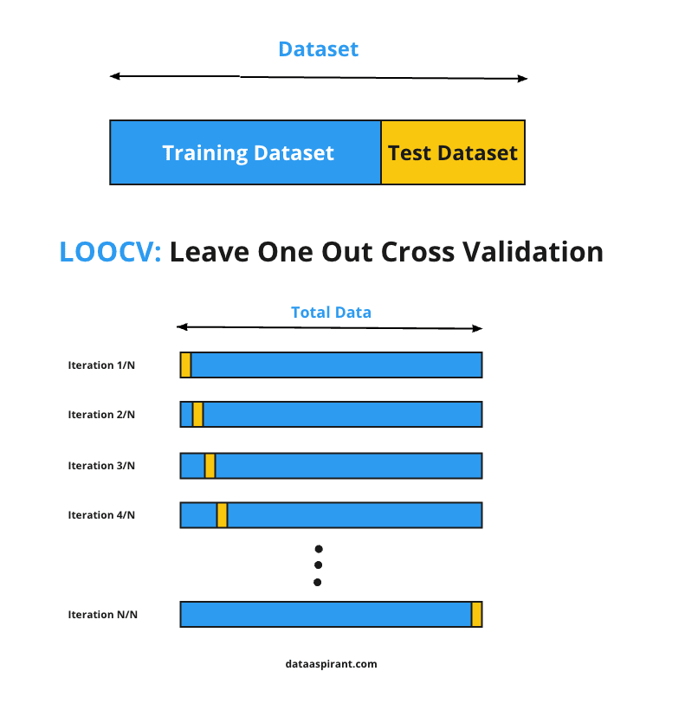
Birini Dışarıda Bırak Çapraz Doğrulama (Leave-One-Out Cross Validation - LOOCV):
LOOCV (Leave-One-Out Cross Validation), her seferinde bir veri noktasını test seti olarak ayırıp, geri kalan tüm veri noktalarını eğitim seti olarak kullanan bir doğrulama yöntemidir.
Veri setindeki her bir örneğin model değerlendirmesine katkıda bulunmasını sağlar. Yani, veri setindeki her bir örnek, modelin değerlendirilmesinde yer alır ve model her defasında farklı bir veri noktası üzerinde test edilerek performansını ölçer.
LOOCV, özellikle küçük veri setlerinde tercih edilmektedir. Çünkü küçük veri setlerinde her bir veri örneği çok kıymetlidir ve modelin değerlendirilmesinde yer alması gereklidir. Bu yöntem, modelin genel performansını ölçmek için güçlüdür çünkü her bir örnek, modelin öğrenme sürecinde bir kez test edilir ve modelin her bir örneğe özgü davranışları analiz edilebilir.
Bu yöntem, modelin tutarlılığını ve güvenilirliğini test etmek için oldukça yararlıdır. Ancak, LOOCV'nin yüksek hesaplama maliyeti vardır çünkü veri setindeki her bir örnek için modelin eğitilmesi ve test edilmesi gerekmektedir. Özellikle büyük veri setlerinde işlem süresi oldukça uzun olabilir, ancak küçük veri setlerinde her örneği değerlendirme fırsatı sunduğu için daha faydalıdır.

Slide 19
Makine Öğrenmesi Performans Metrikleri
Eksik öğrenme (underfitting), modelin hem eğitim verileri üzerinde hem de doğrulama verileri üzerinde yüksek hata oranlarına sahip olduğu bir durumdur. Bu, modelin verilerdeki örüntüleri yeterince iyi öğrenemediğini ve verilerin karmaşıklığını yakalayamadığını gösterir.
Eksik öğrenme genellikle basit modellerin karmaşık veri setlerine uygulanması sonucunda ortaya çıkar. Modelin, veri setindeki ilişkileri doğru şekilde modelleyememesi nedeniyle, hem eğitim verisi hem de yeni, doğrulama verisi üzerinde düşük doğruluk oranları ve yüksek hata oranları gözlemlenir.
Eksik öğrenmenin başlıca nedenleri şunlar olabilir:
1. Modelin Basitliği: Kullanılan modelin karmaşık veriler için yeterli kapasiteye sahip olmaması.
2. Yetersiz Eğitim: Modelin eğitim verilerini doğru şekilde öğrenememesi, bu da düşük doğruluk ve yüksek hata oranlarına yol açabilir.
3. Yetersiz Özellik Seçimi: Modelin verinin tüm önemli özelliklerini kullanmaması, önemli bilgilerin gözden kaçmasına neden olabilir.
Eksik öğrenmenin çözümü, daha karmaşık modellerin seçilmesi ve modelin kapasitesinin artırılması ile sağlanabilir. Bu çözüm yolları şunları içerebilir:
1. Daha karmaşık bir model seçmek: Daha derin ve parametre açısından zengin bir model kullanmak, veriler arasındaki karmaşık ilişkileri daha iyi öğrenmesini sağlar.
2. Daha fazla özellik eklemek: Modelin daha fazla değişkeni veya özelliği öğrenmesini sağlamak, verilerin daha doğru bir şekilde temsil edilmesine yardımcı olabilir.
3. Modeli daha uzun süre eğitmek: Eğer modelin kapasitesi yeterliyse, daha uzun süre eğitim yapmak, modelin daha iyi genelleme yapmasını sağlayabilir. Ancak, bu aşamada aşırı öğrenme (overfitting) riski de göz önünde bulundurulmalıdır.
Eksik öğrenme, modelin düşük performansına neden olabileceğinden, bu tür durumları erken tespit etmek ve çözmek, modelin doğruluğunu artırmak için önemlidir.

Slide 20
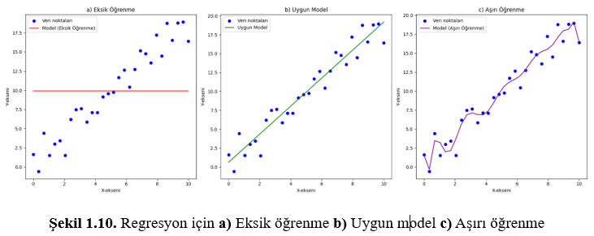
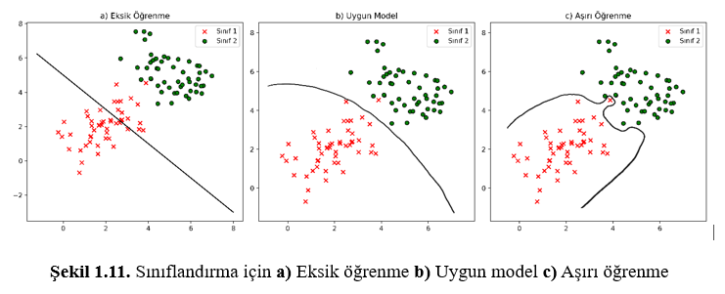

Slide 21
Boyutsallık laneti (curse of dimensionality)
Veri setlerinin boyutu arttıkça yaşanan zorlukları tanımlayan bir terimdir. Özellikle yüksek boyutlu veri kümeleriyle çalışırken bu problem daha belirgin hale gelir. Veri setindeki özellik sayısı arttıkça, veri noktaları arasındaki mesafeler üssel olarak büyür, bu da veri noktalarını birbirinden daha uzak hale getirir. Bu durum, modelin veriler arasındaki ilişkileri anlamasını ve öğrenmesini zorlaştırır.
Boyutsallık laneti'nin başlıca etkileri şunlardır:
1. Uzaklık Ölçümlerinin Homojenleşmesi: Özellik sayısının artmasıyla, veri noktaları arasındaki mesafeler birbirine yaklaşır, bu da özellikle uzaklık temelli yöntemler (örneğin, k-en yakın komşu (k-NN) algoritması) için benzerlik ölçütlerinin verimsiz hale gelmesine yol açar.
2. Modelin Karmaşıklığı Boyutlar arttıkça, modelin eğitimi daha karmaşık hale gelir. Modelin öğrenmesi gereken parametrelerin sayısının artması, eğitim süresini uzatır ve daha fazla veri gereksinimi doğurur.
3. Doğruluk Kaybı: Boyut sayısının fazla olması, özellikle kümeleme ve sınıflandırma algoritmalarının doğruluğunu olumsuz etkileyebilir, çünkü model veri noktalarını doğru şekilde gruplamakta veya sınıflandırmakta zorlanır.
Bu sorunla başa çıkmak için genellikle boyut indirgeme teknikleri kullanılır. Boyut indirgeme, veri setindeki temel yapıyı ve önemli bilgileri koruyarak, özellik sayısını azaltmayı amaçlar. Boyut indirgeme tekniklerinin bazı örnekleri şunlardır:
- Temel Bileşenler Analizi (PCA): Veri setindeki en önemli bileşenleri bulur ve veri setini daha az boyutlu bir temsile indirger. Bu, özellikle lineer ilişkilerde etkili bir yöntemdir.
- Doğrusal Ayrıştırma (LDA): Özellikle denetimli öğrenme problemlerinde, sınıfları daha iyi ayıran bir yönelimde boyut indirgeme yapar.
Bu tür boyut indirgeme teknikleri, eğitim sürecini hızlandırabilir, modelin genelleme yeteneğini iyileştirebilir ve aşırı öğrenme (overfitting) riskini azaltabilir. Ancak boyut indirgeme işleminde dikkat edilmesi gereken önemli bir nokta, bazı önemli bilgilerin kaybolmaması ve verinin yapısal bütünlüğünün korunmasıdır.

Slide 22
keyifli çalışmalar...
Github : https://github.com/SevdanurGENC/Applied-Machine-Learning-Lecture-Notes

